Slide 1
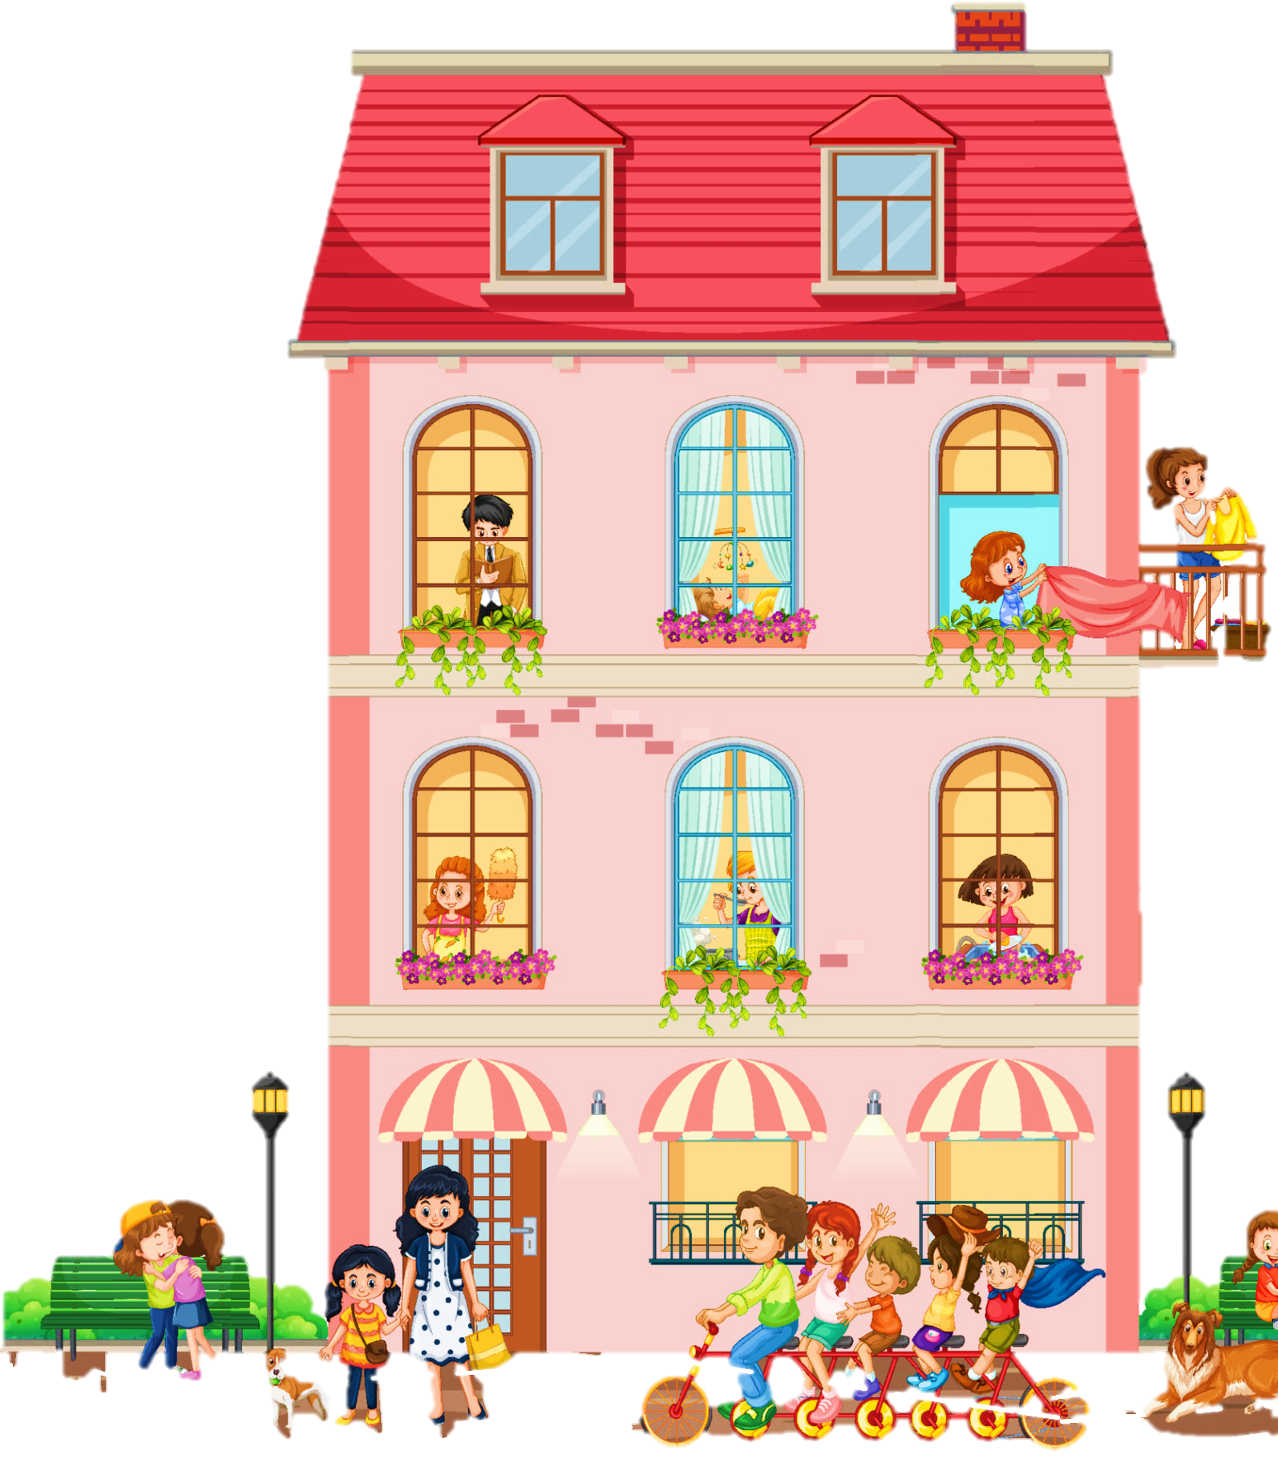
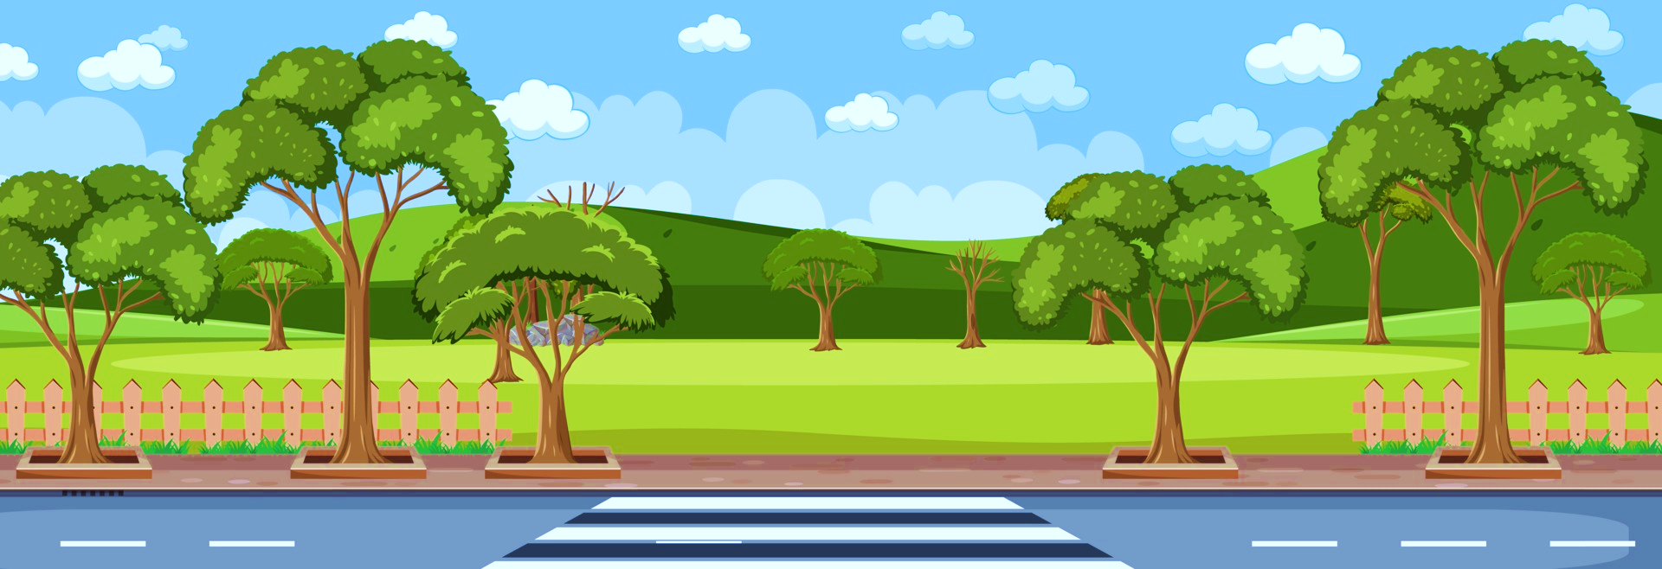




Slide 2


Lê Văn Sinh

Slide 3




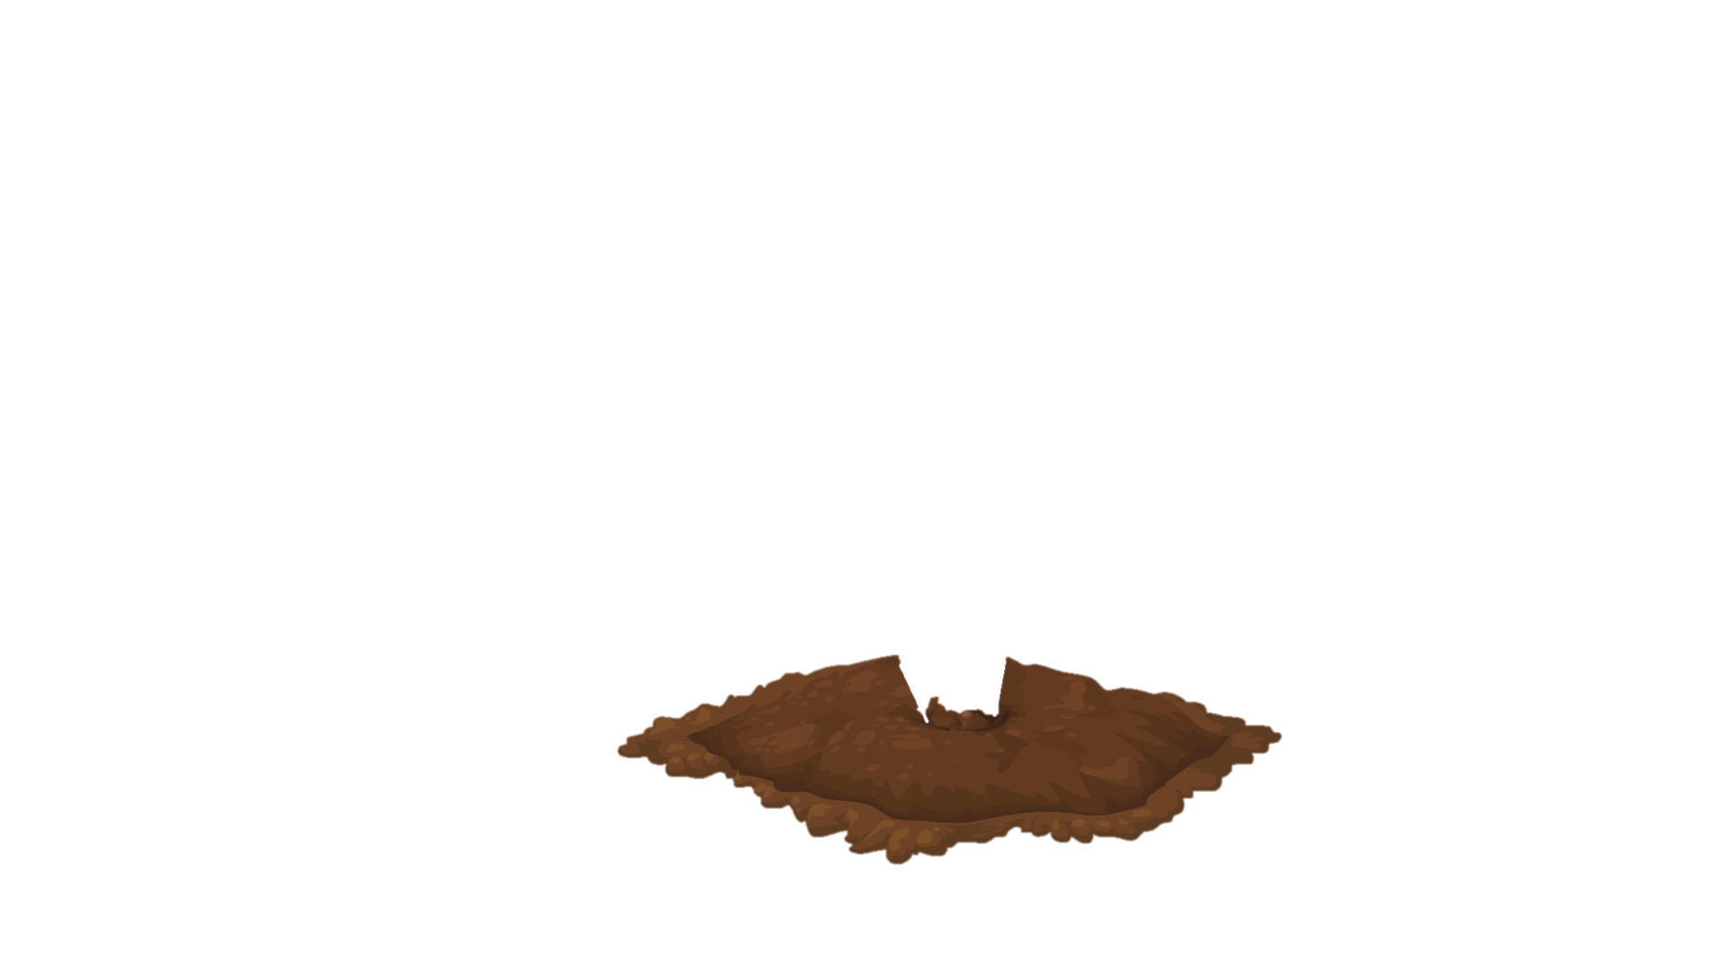

Slide 4
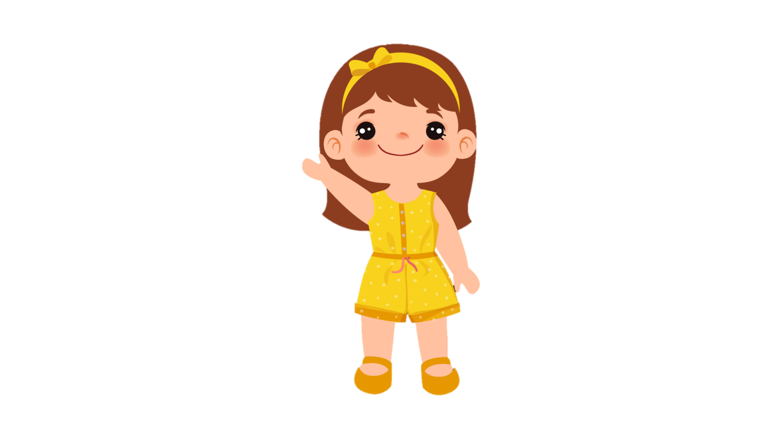
Để tặng hàng xóm láng giềng những quả táo yêu thương, các bạn hãy giúp cô trả lời các câu hỏi nhé!

Slide 5

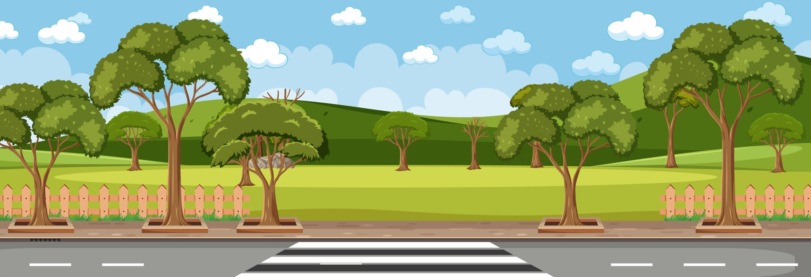
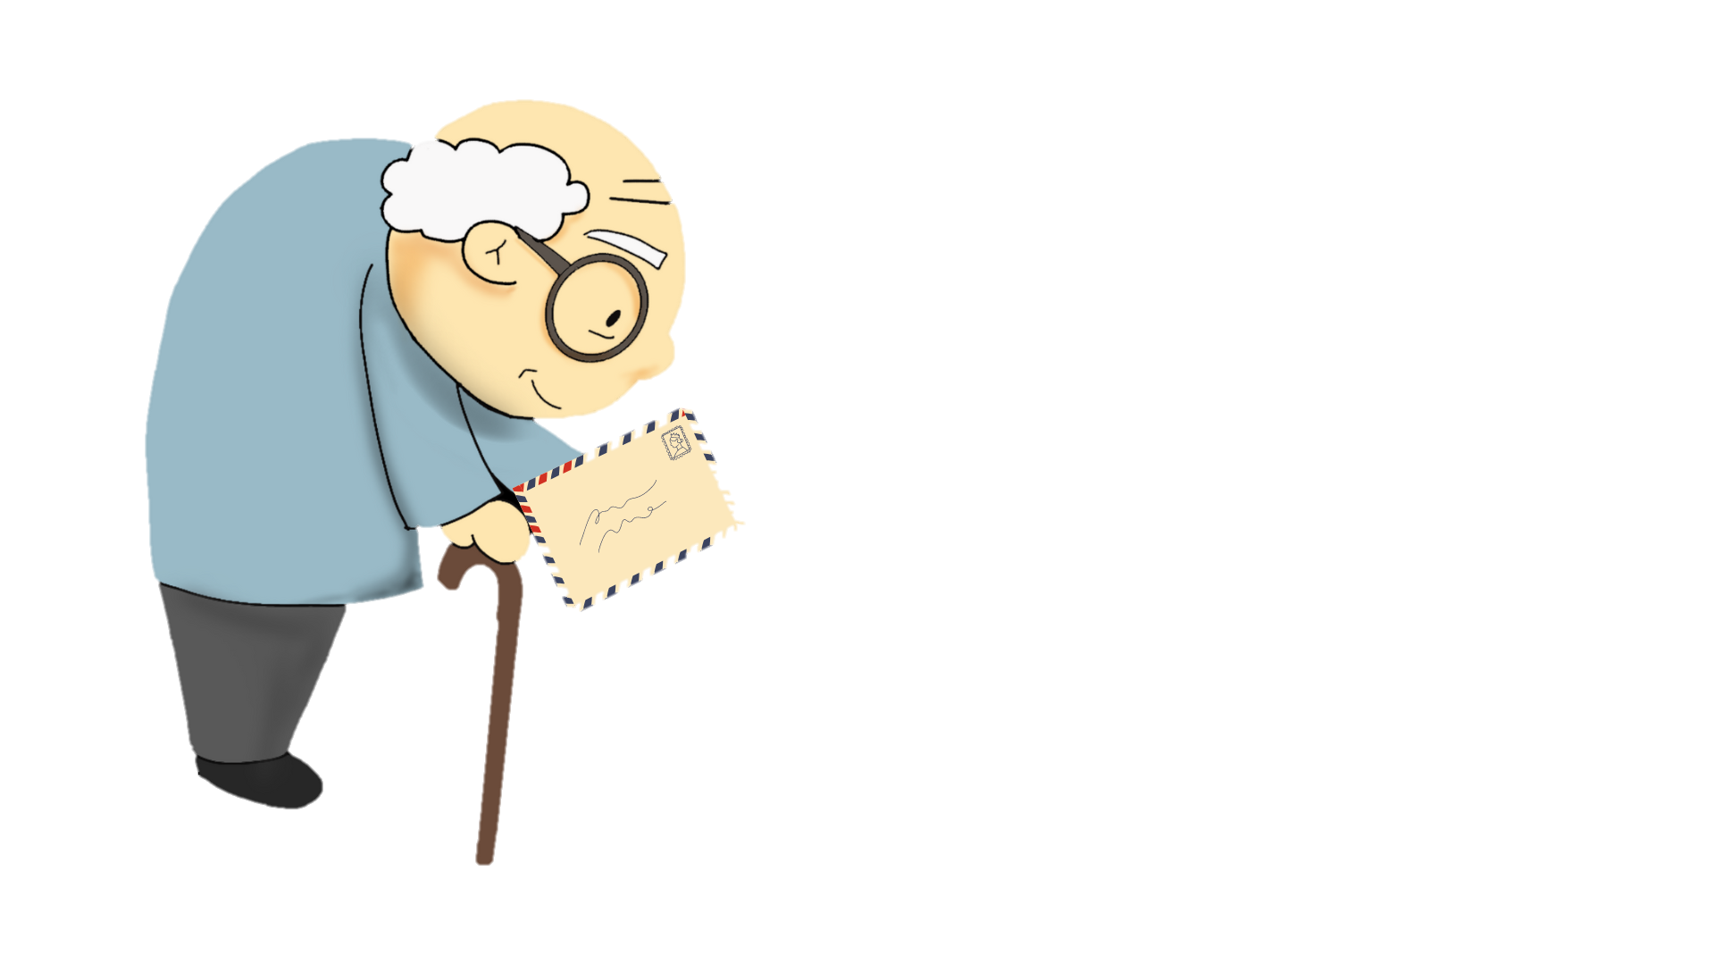


Nêu một số biểu hiện biết tôn trọng tài sản của người khác.
Nhặt được hộp bút của bạn đem để vào góc tìm đồ dùng rồi thông báo cho các bạn biết; ngăn cản không cho bạn mở cặp của người khác,..

Slide 6
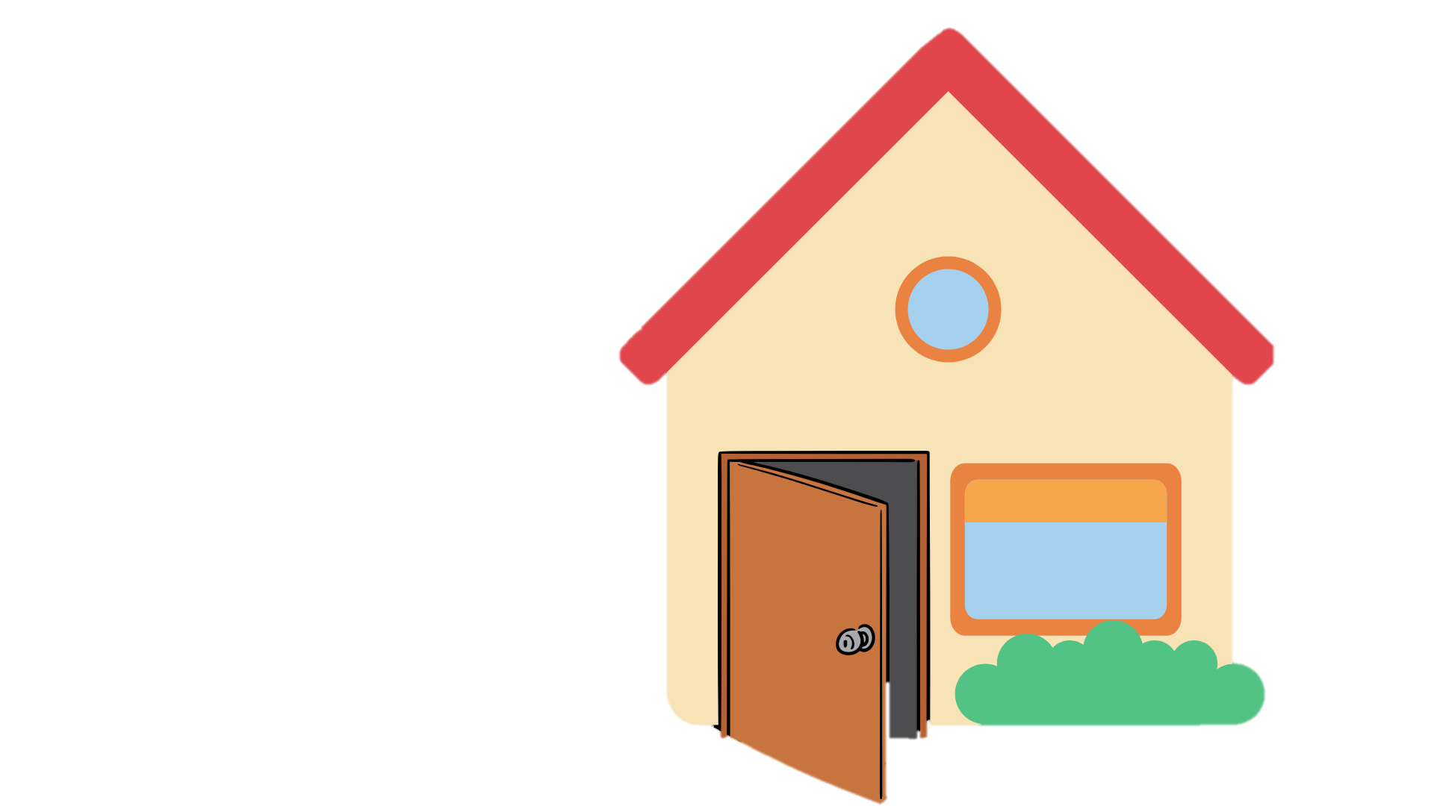
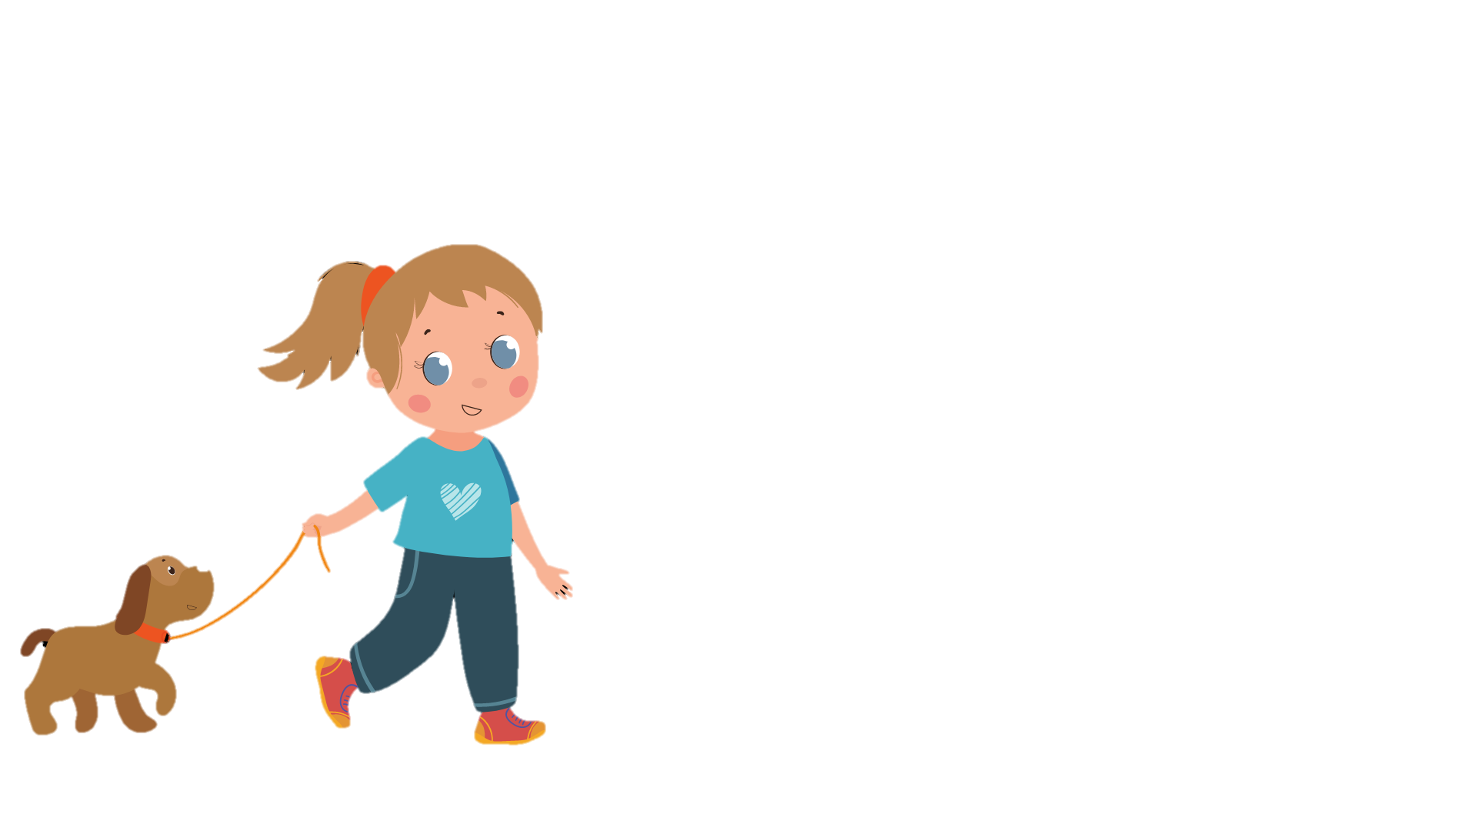
Nêu một số biểu hiện không biết tôn trọng tài sản của người khác.
Tự ý lấy đồ chơi của bạn chơi; lấy bút của bạn cho người khác mượn khi chưa được sự đồng ý của bạn; ...

Slide 7
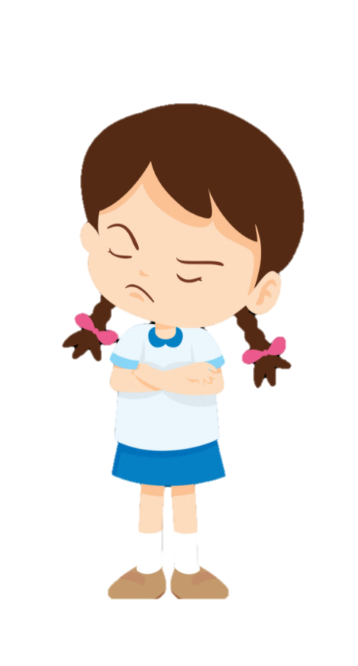
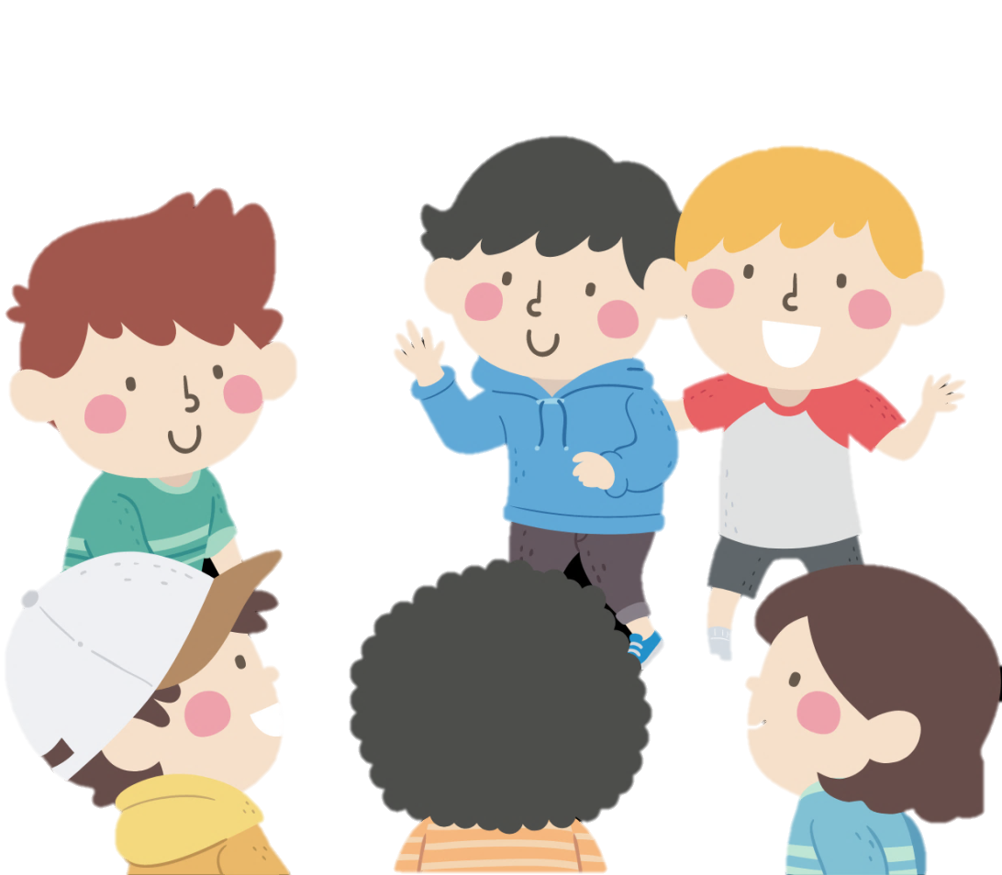


Vì sao phải tôn trọng tài sản của người khác.
Chúng ta cần phải biết tôn trọng tài sản của người khác. Đây cũng chính là một biểu hiện của phẩm chất thật thà, trung thực. Người biết tôn trọng tài sản của người khác sẽ được mọi người tin tưởng, yêu quý.

Slide 8

Notes:
Thiết kế: Hương Thảo – Zalo 0972115126

Slide 9
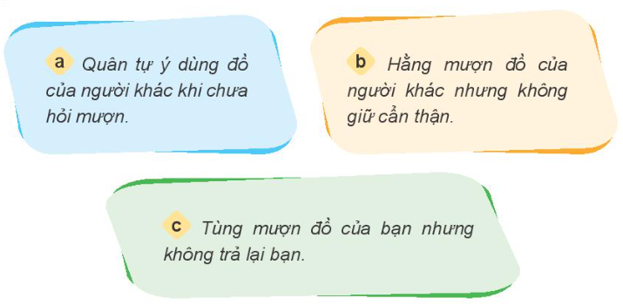
3. Em sẽ khuyên bạn điều gì ? Vì sao ?

Slide 10
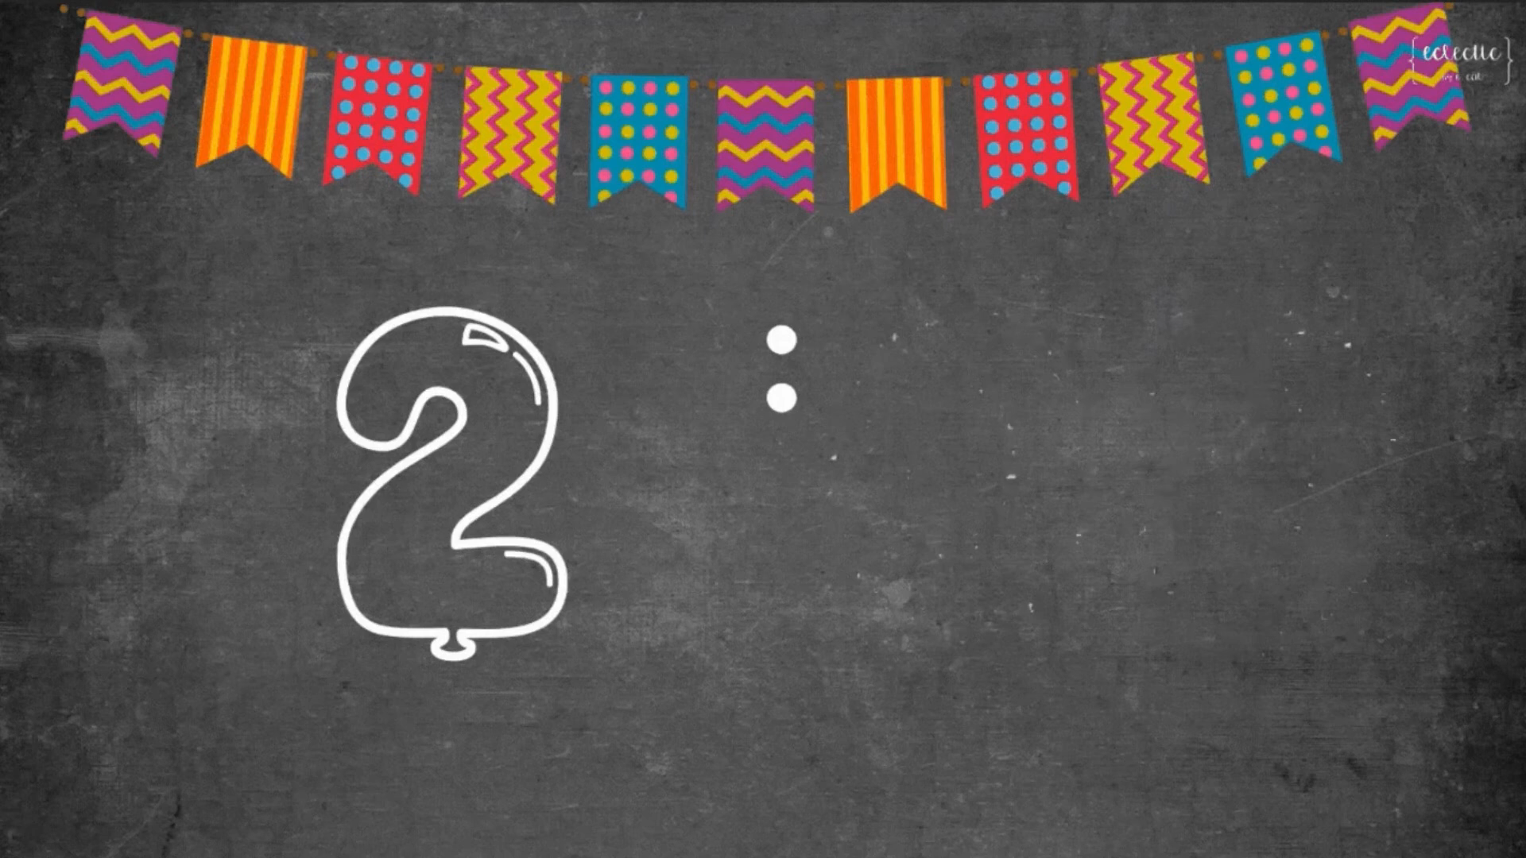

Hoạt động nhóm 2
Kết luận

Slide 11
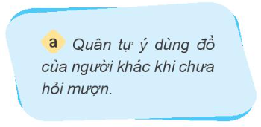

Khuyên bạn Quân khi muốn dùng đồ của người khác thì cần hỏi mượn và chỉ sử dụng khi được sự đồng ý của người đó.

Slide 12
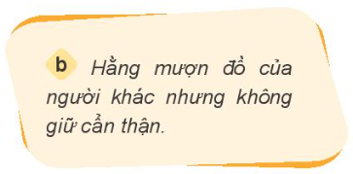
Khuyên bạn Hằng khi mượn đồ của người khác phải giữ gìn bảo quản cẩn thận tránh làm hỏng, làm mất.

Slide 13
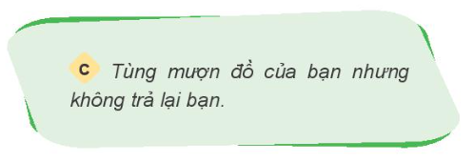
Khuyên bạn Tùng khi mượn đồ của người khác thì phải hẹn ngày trả và khi sử dụng xong phải trả lại người đó như đã hẹn.

Slide 14
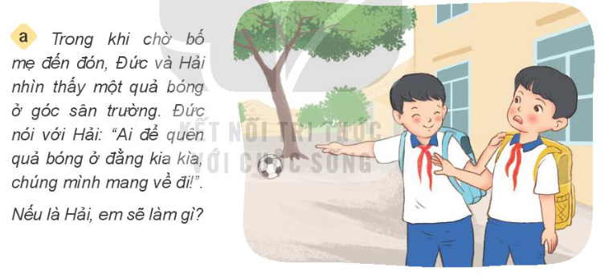
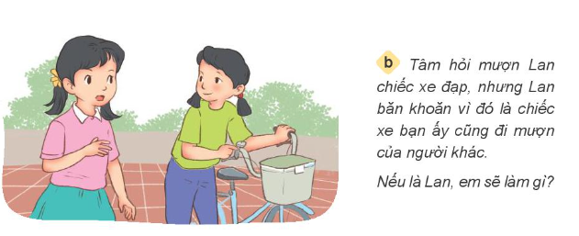
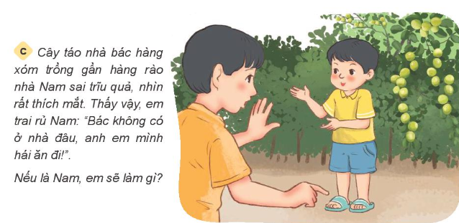
4. Xử lý tình huống
Notes:
Thiết kế: Hương Thảo – Zalo 0972115126

Slide 15



Slide 16
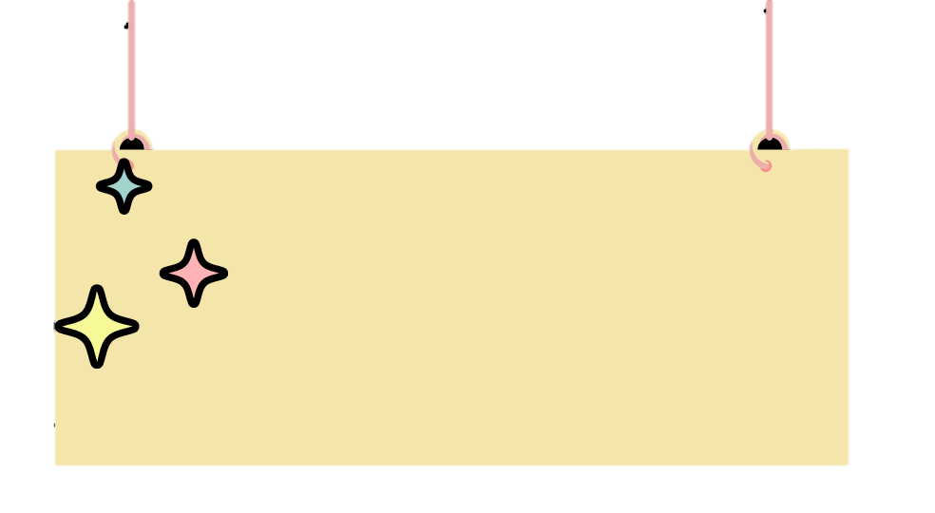


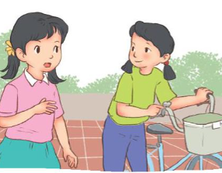
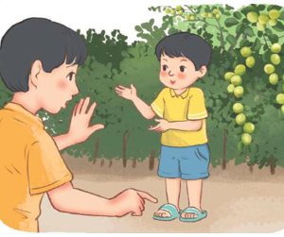



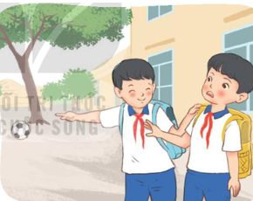

Các nhóm hãy chọn một ngôi sao nhé!

Slide 17



Tiêu chí
Nhóm giải quyết tình huống hay nhất.
- Cách giải quyết tình huống phù hợp, sáng tạo.
- Các thành viên có sự phối hợp ăn ý.
- Lời nói và hành động giữa các nhân vật được thể hiện một cách tự tin, rõ ràng.

Slide 18
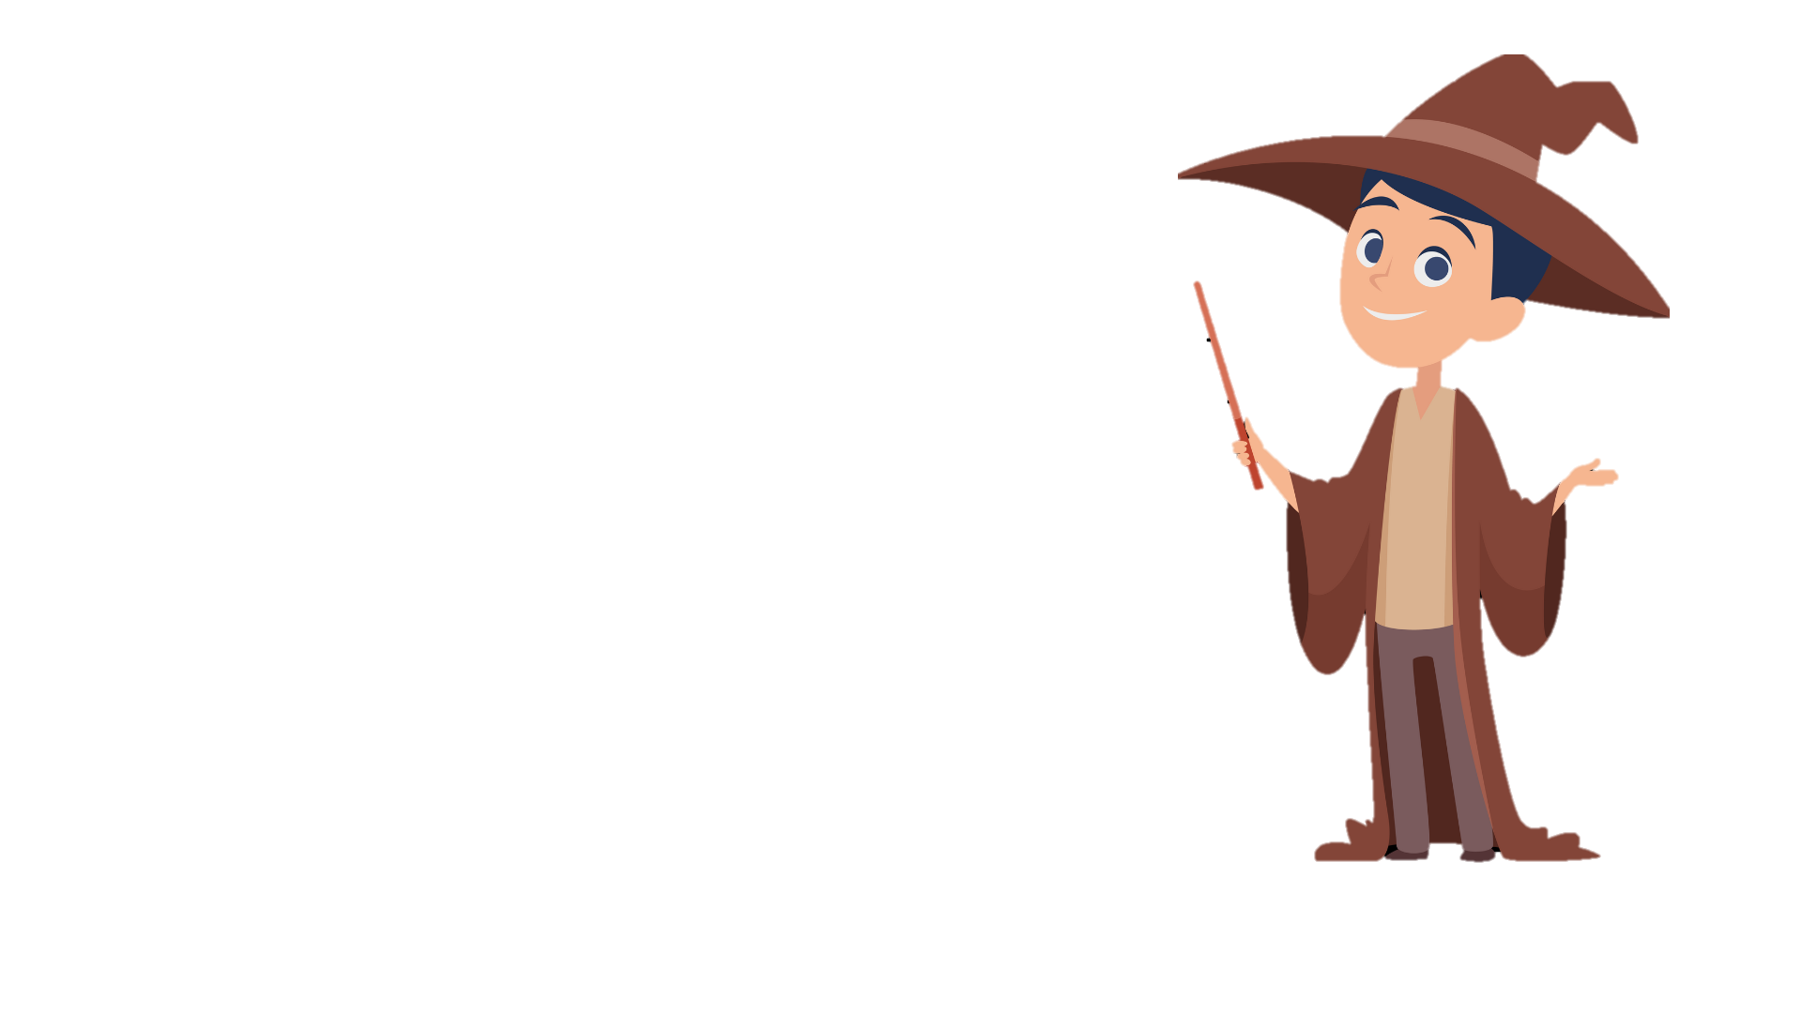
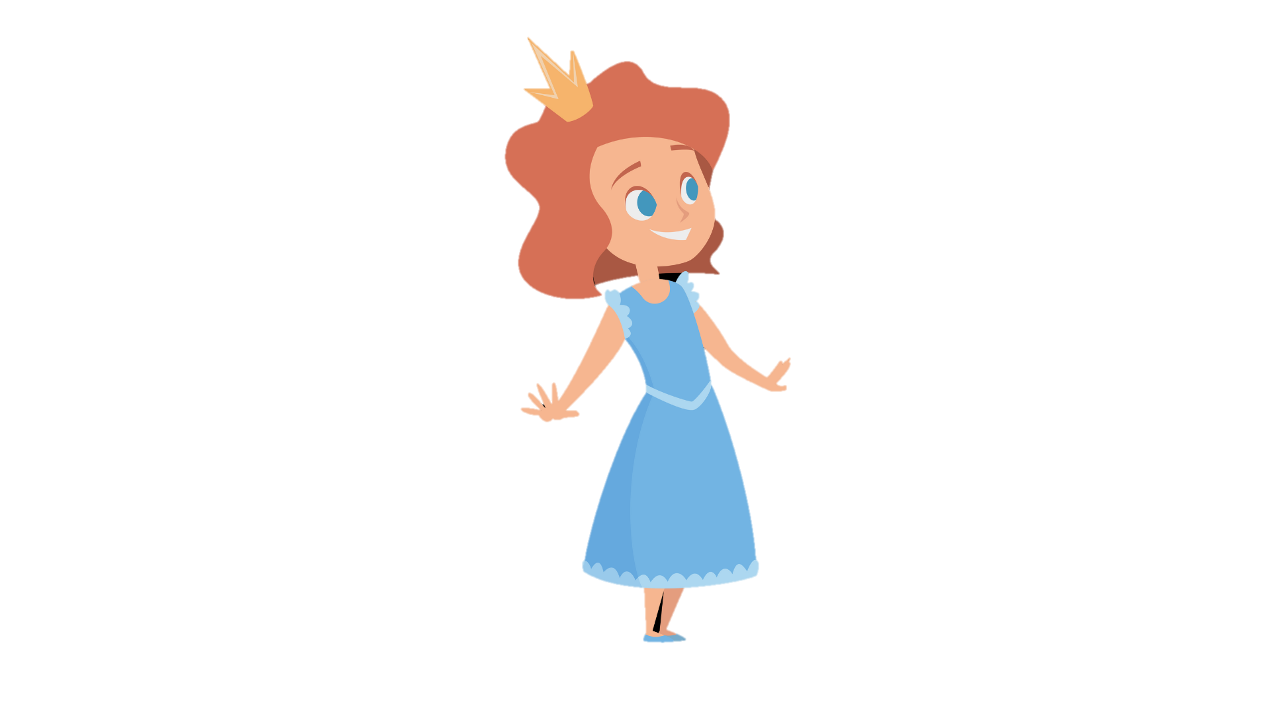

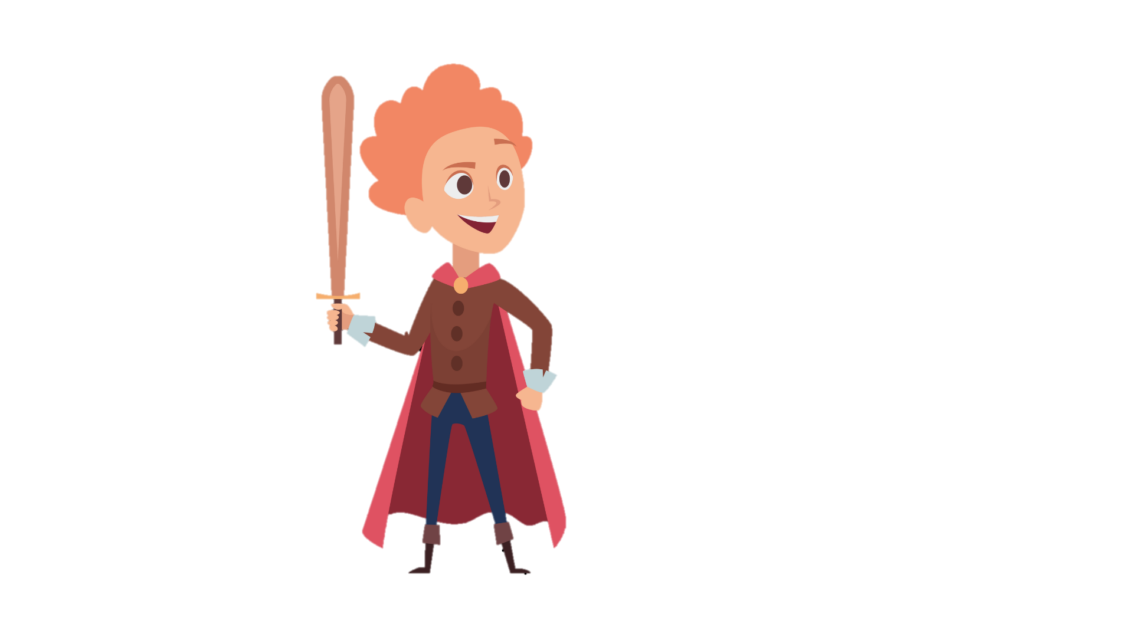
BẮT ĐẦU
Chúng ta đã có tình huống, hãy cùng nhau thảo luận để hóa thân vào các nhân vật giải quyết tình huống thật thông minh để giành lấy các giải thưởng về cho nhóm của mình, các bạn nhé!
KẾT THÚC
10
9
1
8
2
7
3
6
4
5

Slide 19

Hải nên thảo luận với Đức rằng sẽ nhờ thầy/cô tổng phụ trách thông báo để bạn làm mất quả bóng biết nhận lại.

Slide 20

Lan nên nói với Tâm là vì đây không phải là xe của mình nên không tự ý cho mượn được. Nếu chủ nhân của chiếc xe cũng là bạn tâm quen thì Lan có thể gợi ý Tâm nên hỏi mượn bạn đó.

Slide 21
Nam nên nói với em trai rằng mặc dù cành táo vươn sang vườn nhà mình nhưng vẫn phải được sự cho phép của bác hàng xóm thì hai anh em mới được hái quả.

Slide 22


GIẢI THƯỞNG
Diễn viên hài hước, ấn tượng nhất.
Nhóm giải quyết tình huống hay nhất.

Slide 23

Notes:
Thiết kế: Hương Thảo – Zalo 0972115126

Slide 24

Vì sao chúng ta phải tôn trọng tài sản của người khác ?

Slide 25
KẾT LUẬN
Chúng ta cần phải biết tôn trọng tài sản của người khác. Đây cũng chính là một biểu hiện của phẩm chất thật thà, trung thực. Người biết tôn trọng tài sản của người khác sẽ được mọi người tin tưởng, yêu quý.

Slide 26


Slide 27

Lê Văn Sinh
Notes:
Thiết kế: Hương Thảo – Zalo 0972115126

